Slide 1
第2章 文档类型定义DTD

Slide 2
2 文档类型定义 DTD
在 XML 文档中，允许文档的编写者使用具有自描述性的自定义标记，从而确保文档具有较强的易读性、可扩展型和清晰的语义。
但是，在计算机数据处理和信息交换的领域中，过度的自由只会带来极端的混乱。
如果您希望与其他人交换自己的数据、或者通过计算机对其进行分析、检索，那么数据模式就是非常重要的。

Slide 3
2.1 数据模式与 DTD
本章内容将对 XML 数据模式及其描述语言进行概要地介绍，并以文档类型定义（Document Type Definition，DTD）为例，说明如何为数据编写相应的模式，从而确保数据的有效性。

Slide 4
2.1.1 数据模式的用途
如果没有数据模型的约束，那么 XML 数据将具有以下特征：
  不受限制的词汇表：可以随意地使用任何元素、属性名称。
  没有任何语法规则：每个元素中都可以包含任意的内容（混合内容、子元素、文本、或者为空）。
  对于属性没有任何限制：每个元素都可以包含任意的属性。
Notes:
没有约束是双刃剑：此页，优点；下页：缺点
良构的xml文档必须只有一个根元素

Slide 5
2.1.1 数据模式的用途
XML树型模型的表达能力更强——相比于关系数据的模式。但由于相同的数据可能采取各种不同的表示方式，使得信息的交换和处理带来极大的困难。
需要通过某种方式，定义 XML 数据的词汇表（可能是针对某个领域），包括元素和属性的名称、甚至取值，并且需要通过语法规则控制 XML 元素的结构，而实现这项任务的过程，通常将其称为“XML 文档的数据模式设计”。

Slide 6
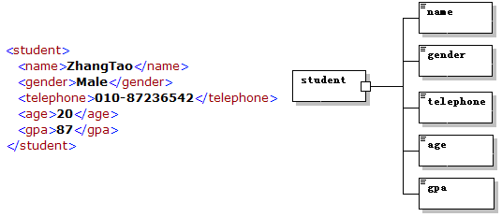
XML 数据模式的示例
通过预定义的数据模式，可以进行文档有效性验证（Validation）。

Slide 7
2.1.2 文档类型定义 DTD
DTD 是一个面向 SGML 语言的规范，在 XML 规范出现之前就已经有了，DTD 不仅仅用于XML，还可以用它为任何类型的SGML 文档创建模式，包括HTML。
DTD 描述了一个标记语言的语法和词汇表，定义了文档的整体结构以及文档的语法。
DTD 是一种保证 XML 文档格式正确的有效方法，可以通过比较 XML 文档和 DTD 文件来判断文档有效性，元素和属性使用是否正确。
Notes:
HTML不是XML的子集

Slide 8
使用 DTD 的优点
在编程工具和解析器工具方面，受到广泛的支持。比如，DTD 是一种 Web 标准，任何能处理 XML 文档的浏览器都能对照 DTD 模式来检查 HTML 文档。
有很多已定义的 DTD 规范，比如 MathDTD、MusicDTD、SVGDTD 等等，几乎每个 XML 的实际应用领域，都存在已有的 DTD 规范。
语法形式相对简单，容易学习。
Notes:
虽然我们说过DTD和XML只是数据描述语言，
但是工程量大，比如建立上述任一领域的DTD都有大量专业术语

Slide 9
DTD 的局限性
由于 DTD 本身并不是专门面向 XML 的数据模式语言，所以在对 XML 数据进行建模时，也存在一定的局限性。
  DTD 没有采用 XML 的语法形式
  (例子：examples/xslt2/book.dtd)。
  DTD并不能完全满足XML自动化处理的要求，例如：
    不支持 XML 中的命名空间
    不能很好实现应用程序不同模块间的相互协调
    缺乏对文档结构、属性、数据类型等约束的足够描述能力
    ……

Slide 10
2.2 DTD 基本语法
在文档类型定义 DTD 中，通常需要完成下列工作：
  指定与 XML 数据相关的内部 DTD 规则、或者外部 DTD 文件；
  声明一组允许的元素（即能够出现在对应的 XML 文件中的元素）；
  为每个元素定义内容模型（content model）；
  为每个元素声明一组允许的属性；
  声明各种实体，包括参数实体（Parameter Entities）和一般实体（General Entities），并且在 DTD 中可能包括参数实体的引用。

Slide 11
DTD 文件的保存
DTD的扩展名是.dtd,在保存DTD文件时所选择的编码必须和它要约束的XML文件保持一致。
Notes:
xml解析器发现文档中指定的dtd之后，就会按照xml文档的编码去解析dtd

Slide 12
2.2.1 为 XML 文档指定 DTD 规则
DTD 用于描述 XML 数据应该严格遵循的数据模型，而 DTD 规则本身可以出现在目标 XML 文档中，也可以作为一个单独的 DTD 文件关联于目标 XML 文档。
换句话说，XML 文档可以包含内部 DTD 规则（这些规则仅应用于当前 XML 文档），也可以建立与外部 DTD 文件之间的关联（这些规则除了应用于当前 XML 文档之外，还可以应用于其他的 XML 文档）。
XML中使用的与DTD相关联的“文档类型声明”一定写在XML声明的后面，这是因为XML声明必须写在XML文件的最前面。

Slide 13
内部 DTD 规则
在 XML 文档中包含内容 DTD 规则的语法为：
<!DOCTYPE root_element [
......
]>
<?xml version="1.0" standalone="yes"?>
<!DOCTYPE student [
...
...
]>
<student>
...
...
</student>
Notes:
!DOCTYPE 声明DTD文档
root_element 为根元素
......部分后面会讲

Slide 14
外部 DTD 文件
外部 DTD 的好处是，它可以方便高效地由多个 XML 文件所共享。只需要编写一个 DTD 文件，就可以被多个 XML 文件所引用。
对于外部的 DTD 文件，又分为私有的外部 DTD 文件和公开的外部 DTD 文件。

Slide 15
私有的外部 DTD
私有的外部 DTD 文件的声明方式如下所示：
<!DOCTYPE root_element SYSTEM "DTD_location">
为 XML 文档指定私有的外部 DTD 文件，必须使用关键字 SYSTEM；表示这个外部 DTD 文件仅由某个开发人员、或者同属于某个小组的开发人员使用，其内容并不向外界公开。
DTD_location 表示获得这个 DTD 文件所需的相对的、或绝对的 URL
<?xml version="1.0" standalone="no"?>
<!DOCTYPE book SYSTEM "book.dtd">
<book>
……
</book>
例子：见book.xml和book.dtd

Slide 16
公开的外部 DTD
这种 DTD 文件由由权威机构制订的、提供给特定行业或公众使用的 DTD，甚至可能通过了国际标准化组织的批准，以便数据的提供者和使用者对所交互的数据进行有效性验证。
公开的的外部 DTD 文件的声明方式如下所示：
<!DOCTYPE root_element PUBLIC "DTD_name" "DTD_location">
如果解析器无法根据 DTD_name 找到相应的 DTD 文件，将进一步根据 DTD_location（获得这个 DTD 文件所需的相对的、或绝对的 URL）所指示的位置进行查找。
为 XML 文档指定公开的外部 DTD 文件，必须使用关键字 PUBLIC
用于指定公开的外部 DTD 文件的名称，解析器可以根据这个名称选择相应 DTD 文件的最新版本

Slide 17
DTD_name 的语法
"prefix//owner_of_the_DTD//description_of_the_DTD//language_identifier"
第一部分 prefix 可以为 ISO、+、或者 -，分别表示通过批准的 ISO 标准、通过批准的非 ISO 标准、或者未通过批准的非 ISO 标准。
第二部分 owner_of_the_DTD 表示发布该文档的机构。
第三部分 description_of_the_DTD 表示对该文档的简短描述。
第四部分 Language_identifier 则表示其语言版本。
"-//IETF//DTD HTML Strict Level 1//EN"
"-//W3C//DTD XHTML 1.1//EN"
例子：xmlresume-example.xml

Slide 18
2.2.2 元素及其内容模型的声明
在 DTD 中，元素的声明语法如下：
<!ELEMENT（必须全部大写），然后是元素的名称 element-name，接下来可以指定元素的类别、或者元素的内容模型，以及 >。
  元素可能包含有属性，属性的声明稍后进行介绍。
  DTD文件中元素的作用与书写位置无关。
  DTD文件中不允许使用多个元素约束同一个标记。
  注意element-name前后要有空格。
<!ELEMENT element-name category>
<!ELEMENT element-name (element-content)>

Slide 19
(1). 空元素
空元素声明的语法为：
例如：<!ELEMENT student EMPTY>。这项声明表示 student 元素的内容为空，不包含子元素或者文本。
<!ELEMENT element-name EMPTY>

Slide 20
(2). 包含任意内容的元素
要声明一个包含任意内容的元素，其语法为：
例如：<!ELEMENT stu_bak ANY>。这项声明表示 stu_bak 元素中可以包含任何内容（没有具体的限制）。
<!ELEMENT element-name ANY>

Slide 21
(3). 只包含文本内容的元素
要声明一个只包含文本内容的元素，其语法为：
<!ELEMENT stu_name (#PCDATA)>。这项声明表示 stu_name 元素中只包含文本内容，不能包含子元素，但可以是空标记。
这里的 PCDATA 表示将被 XML 解析器进行解析的字符数据（Parsed Character DATA），其中不能够包含任何 XML 标记，但是转义内容可以存在，并且将会对实体进行扩展。
<!ELEMENT element-name (#PCDATA)>
Notes:
复习什么是XML标记：教材P10顶部
转移字符=预定义字符：
https://www.cnblogs.com/hyd309/p/3549076.html
https://blog.csdn.net/xiongya8888/article/details/84073190

Slide 22
(4). 只包含子元素的元素
要声明一个只包含子元素的元素，其语法为：
其中，(child1,child2,...) 表示一个序列，即内容模型。
<!ELEMENT student (stu_name, stu_no, stu_bak)> 。这项声明表示 student 元素中必须包含 stu_name、stu_no、stu_bak 三个子元素，并且它们的次序不能颠倒。
<!ELEMENT element-name (child1,child2,...)>
Notes:
回顾：XML文档中的子元素的顺序是有意义的

Slide 23
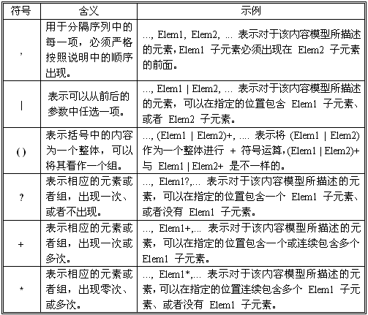
内容模型中的各种符号

Slide 24
元素内容模型的示例
①.<!ELEMENT note (to,from,header,(message|body))>
②.<!ELEMENT article (title, subtitle?, author*,
(para | table | list)+, bibliography?)>
例子： company.dtd 和 company-data.xml

Slide 25
(5). 包含指定的子元素以及文本内容的元素
其语法为：
<!ELEMENT para (#PCDATA | emphasis | xref)*>
  这项声明表示para元素中可以包含文本内容，以及emphasis和xref子元素的任意组合(任意个数、任意顺序)，甚至什么都不包括。
必须将 #PCDATA 放在最前面，必须用*号结尾,必须用“|”分隔。
局限性：只能约束该标记可以有哪些子标记，不能约束这些子标记出现的次数和顺序。
约束条件中不能出现限制符号，
如:（#PCDATA|子标记+|子标记*）
<!ELEMENT element-name (#PCDATA | child1 | child2 | ...)*>
例子: XSLT2/news.dtd
Notes:
schema比dtd强大

Slide 26
2.2.3 元素属性的声明
DTD 中某个元素的属性的声明语法如下：
对于多个属性，比如：
两个属性的声明也可以写成：
<!ATTLIST element-name attr-name attr-type attdesc>
<!ATTLIST element-name attr1 attr-type1 attdesc1
attr2 attr-type2 attdesc2
>
<!ATTLIST element-name attr1 attr-type1 attdesc1>
<!ATTLIST element-name attr2 attr-type2 attdesc2>

Slide 27
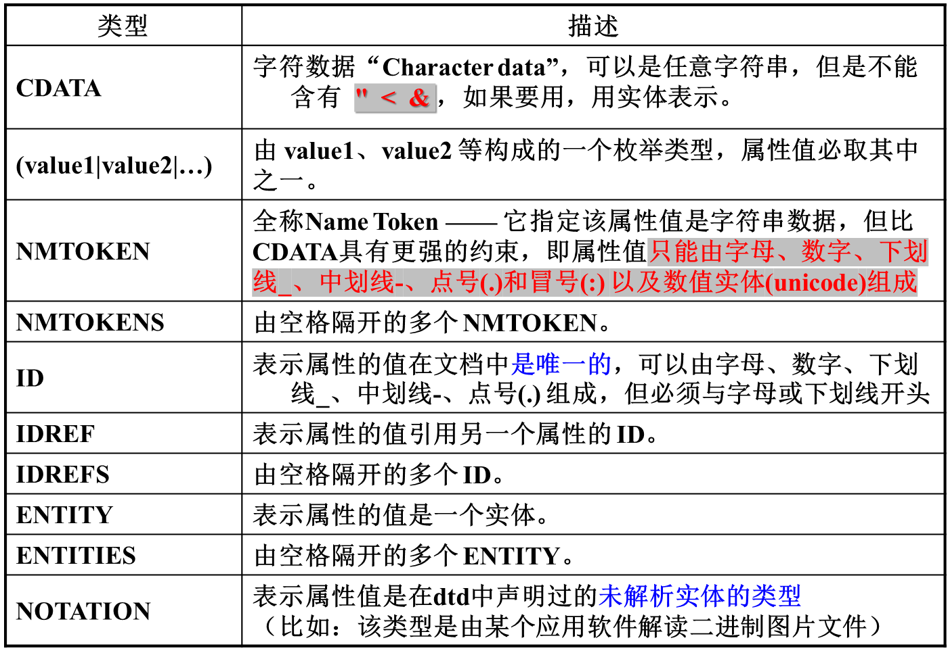
ATTLIST 中的属性类型
Notes:
注意区分CDATA和PCDATA：前者是元素内容的文本类型、后者是属性值的文本类型
注意区分CDATA和XML文档中的<![CDATA[ … ]]> 见教材P12
NMTOKEN：
https://www.w3.org/TR/2004/REC-xml-20040204/#NT-NameChar
NMTOKEN 和 NOTATION的语义：
https://blog.csdn.net/hfrujhv/article/details/83997763
https://www.w3.org/TR/2004/REC-xml-20040204/#dt-notation
https://www.w3.org/TR/2004/REC-xml-20040204/#NT-NotationType

Slide 28
ATTLIST 中的属性描述
属性描述 | 含义
value（字符串） | 表明元素的该属性的缺省值为=value。
#REQUIRED | 表明元素的该属性是必须的，没有默认值。
#IMPLIED | 表明元素的该属性是可选的，没有默认值。
#FIXED value | 表明元素的该属性值为固定值 value。
ID 类型属性的默认情况只能是 #REQUIRED 和 “IMPLIED”,不可以是字符串或#FIXED
一个标记的若干属性中，不允许有两个属性的类型都是ID

Slide 29
属性声明的示例 1
①. <!ATTLIST memo id ID #REQUIRED
security (high|low) "high"
keywords NMTOKENS #IMPLIED
>
memo 元素的属性 id 是必须的，并且该属性的值必须在整个文档中是唯一的；属性 security 的值可能为 "high" 或者 "low"，其缺省值为 "high"；属性 keywords 是可选的，如果出现，那么它的值应该是用空格隔开的若干个 XML 名称标记。
keywords = "XML XPath XQuery"、id="memo-2006-03-14“
都是正确的属性取值
②. <!ATTLIST sender company CDATA #FIXED "Microsoft">
sender 元素的 company 属性的值为字符数据，并且固定为 "Microsoft"。
<sender company=“Microsoft” /> 是正确的
<sender company="Schools" /> 则是错误的

Slide 30
属性声明的示例 2
③. <!ELEMENT Step EMPTY>
<!ATTLIST Step id ID #REQUIRED>
<!ELEMENT StepLink EMPTY>
<!ATTLIST StepLink steps IDREFS #IMPLIED>
如果在该文档中存在：
<Step id="step1"/>
<Step id="step2"/>
则 <StepLink steps="step1 step2"/> 是正确的
④. <!ATTLIST bulletlist icon ENTITY #IMPLIED>
<!ENTITY bluedot SYSTEM "icons/bluedot.png">
<!ENTITY greendot SYSTEM "icons/greendot.png">
<bulletlist icon="bluedot">
或者 <bulletlist icon="greendot"> 都是正确的

Slide 31
2.3 在 XMLSPY 中编写和使用 DTD
Examples->XSLT2->items.dtd,items.xml
book.dtd, book.xml
演示内部DTD，外部DTD，良构，有效性验证。
1. 新建 DTD 文档 比如：students.dtd
2. 编辑 DTD 文档
3. 新建XML文档并与DTD相关联，使用辅助视图编辑xml文档
4. 进行文档有效性验证
5. 使用Grid视图编辑DTD文档
6. 直接生成 XML sample文档
7. 用XML文档生成DTD框架

Slide 32
2.2.4 实体的分类和声明
实体（Entity）是 DTD 中非常重要的内容， 它是内容的占位符（Placeholder），只需要进行一次声明，就可以在文档中相应的地方多次使用。
DTD 中引入实体的概念，主要是为了使得 XML 文档更容易编写、维护和阅读。
实体可以包含单个字符、字符串文本、甚至 XML 片段。

Slide 33
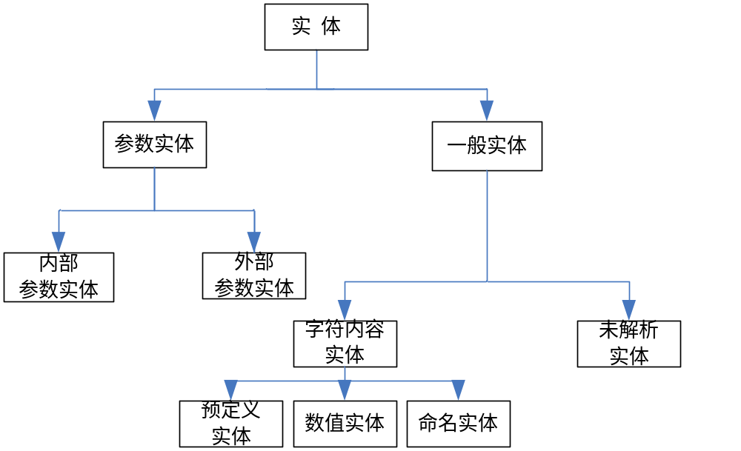
实体的分类
实体是内容的占位符，那么根据占位符出现的位置不同，可以将实体分为两大类：
  参数实体（Parameter Entity）
  一般实体（General Entity）

Slide 34
内部参数实体
参数实体用于在DTD规则中进行占位，内部参数实体是指参数实体的声明和引用出现在相同的 DTD 中。
因此，参数实体不包含XML文本，也不出现在XML文档的数据中。
参数实体的声明格式为：
<!ENTITY % entity-name “entity_value”>。
百分号 % 与实体名称 entity-name 之间用空格隔开。
参数实体的引用格式为：%entity-name;，百分号 % 与实体名称 entity-name 之间没有空格。

Slide 35
内部参数实体的示例
<?xml version="1.0" standalone="no"?>
<!DOCTYPE student [
<!-- DTD example-->
<!ENTITY % p "(#PCDATA)">
<!ELEMENT student (id,surname,firstname)>
<!ELEMENT id %p;>
<!ELEMENT surname %p;>
<!ELEMENT firstname %p;>
]>

Slide 36
外部参数实体
外部参数实体相当于将一个外部的文件导入到 DTD 中。
外部参数实体的声明语法为：
<!ENTITY % entity-name SYSTEM "URI">
或者
<!ENTITY % entity-name PUBLIC "public_ID" "URI">
Notes:
URI与URL：https://blog.csdn.net/qq_32595453/article/details/80563142

Slide 37
外部参数实体的示例
<?xml version="1.0" standalone="no"?>
<!DOCTYPE student [
<!ENTITY % studentdtd SYSTEM
"http://example.org/student.dtd">
%studentdtd;
]>

Slide 38
一般实体
一般实体用于在XML数据中进行占位，根据实体内容的不同，可以将其分为：
  字符内容实体( 包括内部字符内容实体和外部字符内容实体）
    命名实体
    预定义实体
    数值实体
  未解析实体

Slide 39
字符内容实体 （命名实体 ）
声明命名实体的语法为：
引用命名实体的语法为：
请注意，一般实体的引用方式与参数实体是不同的。
entity_value 中不能包含XML标记（<、>、”、&），转义内容可以存在，并且将会对实体进行扩展。
<!ENTITY entity-name "entity_value">
&entity-name;

Slide 40
字符内容实体 （命名实体 ）的示例一
<?xml version="1.0" standalone="yes" ?>
<!DOCTYPE author [
<!ELEMENT author (#PCDATA)>
<!ENTITY us "You and me">
]>
<author>&us;</author>

Slide 41
字符内容实体 （命名实体 ）的示例二
<?xml version="1.0" standalone="yes" ?>
<!DOCTYPE author [
<!ELEMENT author (#PCDATA)>
<!ENTITY % who "You & me">
<!ENTITY us "Just %who;">
]>
<author>&us;</author>
<?xml version="1.0" standalone="yes" ?>
<!DOCTYPE author [
<!ELEMENT author (#PCDATA)>
<!ENTITY who "You &amp; me">
<!ENTITY us "Just &who;">
]>
<author>&us;</author>
Notes:
预定义实体-&amp-表示字符&（读作Ampersand）

Slide 42
字符内容实体 （命名实体 ）的示例三
<?xml version="1.0" standalone="yes" ?> <!DOCTYPE book [ <!ELEMENT book (#PCDATA|segment)*> <!ELEMENT segment (#PCDATA)> <!ENTITY seg SYSTEM "seg.xml"> ]> <book>Following content comes from another file &seg;</book> (a). book.xml | <segment> segment1 </segment> (b). seg.xml

Slide 43
字符内容实体 （预定义实体）
在 XML 文档的文本内容、以及其他将被解析器解析的字符数据中，都不能直接出现 <、>、”、’、&，必须使用它们对应的预定义实体（无需专门定义，可以直接使用） &lt;、&gt;、&quot;、&apos;、&amp;。

Slide 44
字符内容实体 （数值实体 ）
除了命名实体和预定义实体之外，字符内容实体还包括数值实体。顾名思义，这种实体也不需要进行定义，可以直接引用，并且使用数值来表示相应的内容。准确的说，其中的数值是字符所对应的 Unicode 代码。
<title>&#x5B66;&#x4E60;&#x58;&#x4D;&#x4C;</title>
将被解析为：<title>学习XML</title>
Notes:
Unicode通常用两个字节表示一个字符
java中0x表示16进制数；
XML中&后面#x表示后面跟着4个16进制数，1个16进制数对应4位二进制数，恰好表示两个字节
https://baike.baidu.com/item/Unicode%E5%AD%97%E7%AC%A6%E5%88%97%E8%A1%A8/12022016?fr=aladdin

Slide 45
未解析实体
可以在 XML 数据中指明所关联的二进制文件（图片、音频、视频等等），然后由解析器通过调用适当的应用程序对这些文件进行解析。
因为解析器本身无法处理这些非 XML 的数据，所以我们将定义这种关联关系的实体称为“未解析实体”。

Slide 46
未解析实体的示例
<?xml version="1.0" standalone="no" ?>
<!DOCTYPE img [
<!ELEMENT img EMPTY>
<!ATTLIST img src ENTITY #REQUIRED>
<!NOTATION gif SYSTEM "gif-viewer.exe">
<!ENTITY logo SYSTEM "logo.gif" NDATA gif>
]>
<img src="logo"/>

Slide 47
2.2.5 组合使用内部和外部 DTD
可以在 XML 文档中组合使用内部和外部 DTD，即使用 <!DOCTYPE ... ]> 声明内部 DTD 规则，同时使用 SYSTEM 或 PUBLIC 关键字引用外部 DTD 文件。
<?xml version="1.0" standalone="yes" ?> <!DOCTYPE note SYSTEM "extra1.dtd"[ <!ELEMENT details (#PCDATA)> ]> <note> <to>Tom</to> <from>Jerry</from> <details>Catch me!</details> </note> (a). note1.xml | <!ELEMENT note (to, from, details)> <!ELEMENT to (#PCDATA)> <!ELEMENT from (#PCDATA)> (b). extra1.dtd

Slide 48
2.2.6 条件DTD
在DTD中可以使用IGNORE和INCLUDE关键字来忽略或包含相应的DTD规则。其语法为：
  <!IGNORE [ 忽略的规则 ]]>
  <!INCLUDE [ 包含的规则 ]]>
如果直接使用上述语法，则忽略或包含的DTD规则并不能提供任何价值。
因此，需要配合参数实体。请见下页例子

Slide 49
2.2.6 条件DTD
<?xml version="1.0" standalone="yes" ?> <!DOCTYPE note SYSTEM "extra2.dtd"[ <!ELEMENT details (#PCDATA)> <! ENTITY % need "IGNORE"> ]> <note> <to>Tom</to> <from>Jerry</from> <details>Catch me!</details> </note> (a). note2.xml | <!– Conditional DTD --> <!ELEMENT note (to, from, details)> <!ELEMENT to (#PCDATA)> <!ELEMENT from (#PCDATA)> <!ENTITY % need "INCLUDE"> <![%need; [ <!ELEMENT details (info)> <!ELEMENT info (#PCDATA)> ]]> (b). extra2.dtd
条件DTD块在外部使用，把选择权交给XML文档
参数实体作为条件DTD块的开关
IGNORE的优先级比INCLUDE高

Slide 50
注意：
浏览器内置的XML解析器只检查XML关联的DTD文件本身是否有错，但不检查XML文件是否遵守了DTD文件的约束条件。

